Slide 1


PHÒNG GIÁO DỤC VÀ ĐÀO TẠO QUẬN LONG BIÊN
TRƯỜNG MẦM NON GIANG BIÊN
GIÁO ÁN
LĨNH VỰC PHÁT TRIỂN NHẬN THỨC
Đề tài: Xác định phía phải, trái của đối tượng khác.
Lứa tuổi: 5-6 tuổi
Năm học: 2021-2022

Slide 2

HĐ1: Ổn định tổ chức
Trẻ hát: Hai bàn tay
- Đàm thoại về nội dung bài hát

Slide 3

Cô cho trẻ xem video cùng ôn lại phía phải, phái trái của bản thân.
- Cô và trẻ đàm thoại về các tình huống xảy ra và hỏi trẻ theo hướng tay của hình ảnh

Slide 4
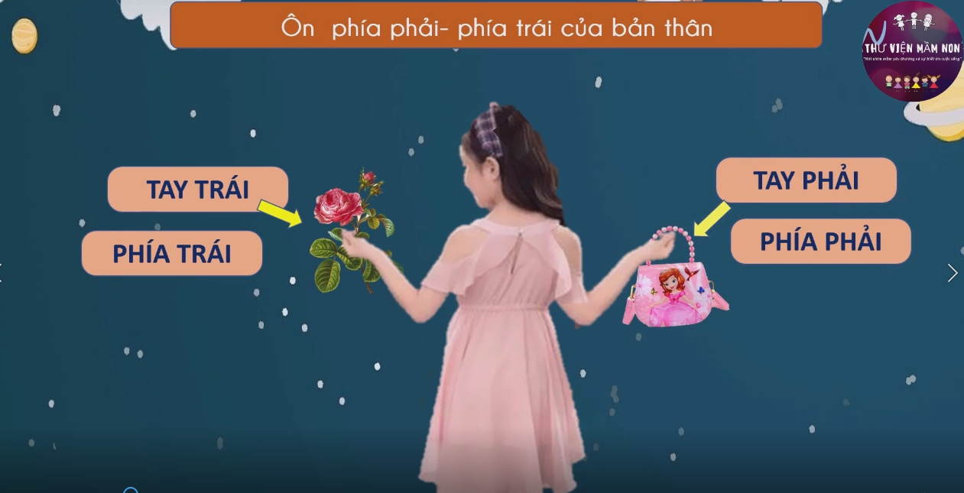

Slide 5
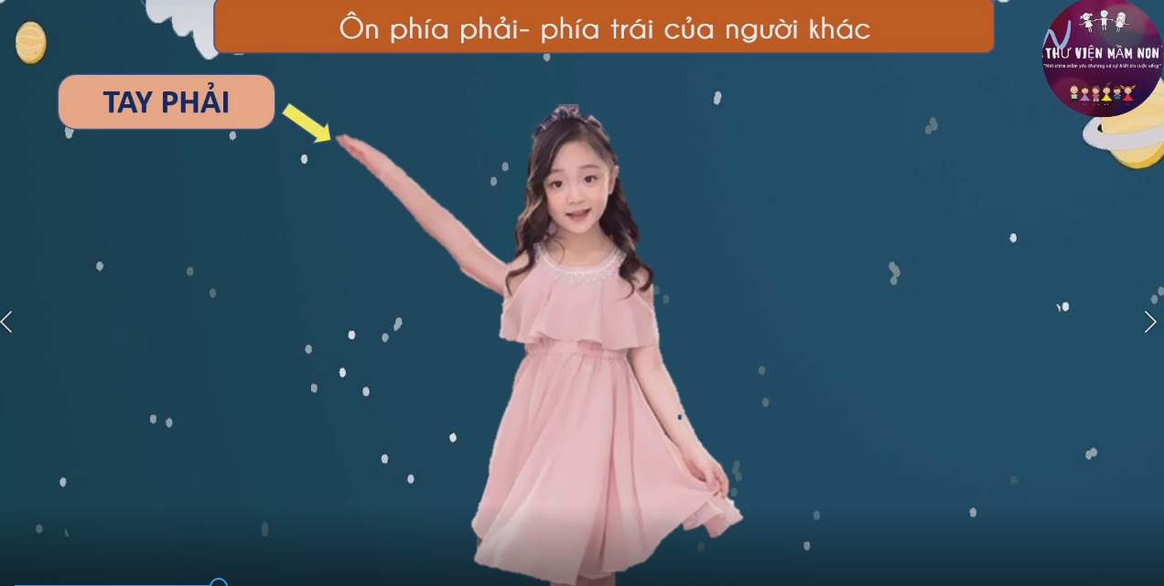

Slide 6
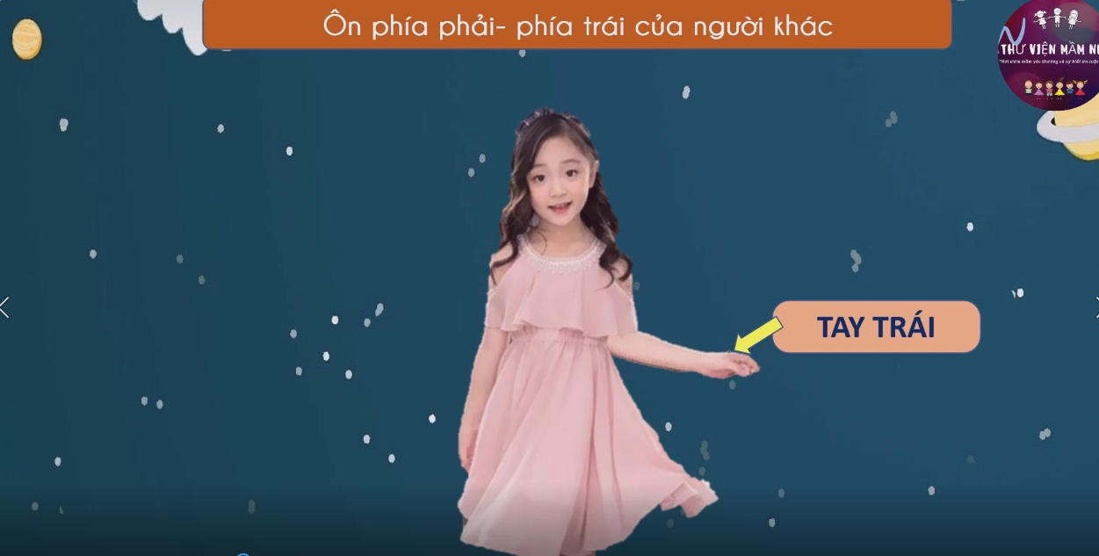

Slide 7
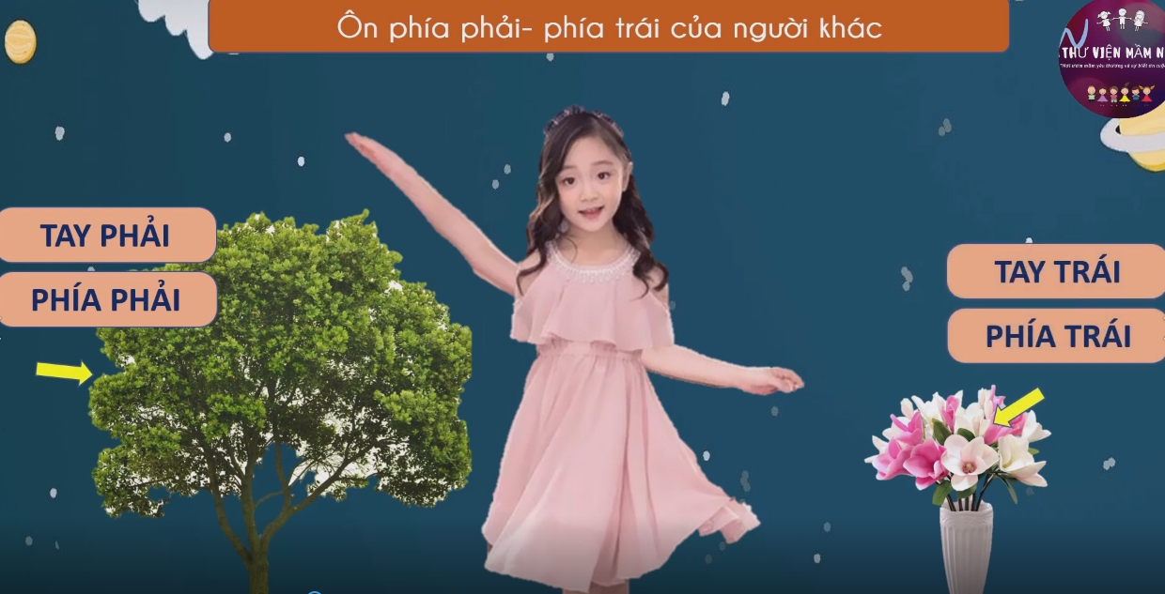

Slide 8

HĐ2: Xác định phía phải, trái của đối tượng khác:
Đây là phía nào của bạn Gấu, còn tay bên còn lại là phía nào của bạn Gấu?
Các bé cùng xác định phía phải, trái của bạn thỏ và bạn voi nữa nhé?
Đây là phía nào, còn bên kia là phía nào?
Khi đứng đối diện thì phía phải của thỏ con sẽ là phía nào của các con? Phía trái của thỏ sẽ là phía nào của các con? Các con hãy giơ tay phải của mình lên xem có đúng không?

Slide 9
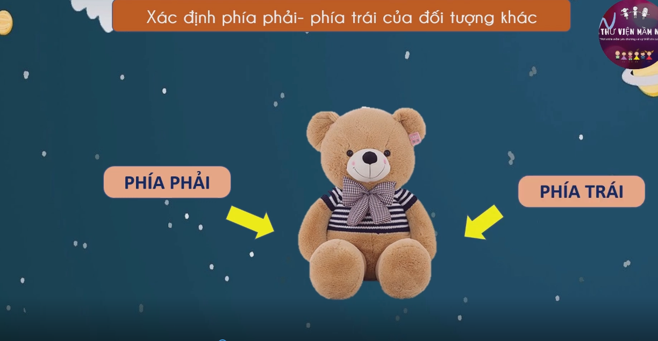

Slide 10
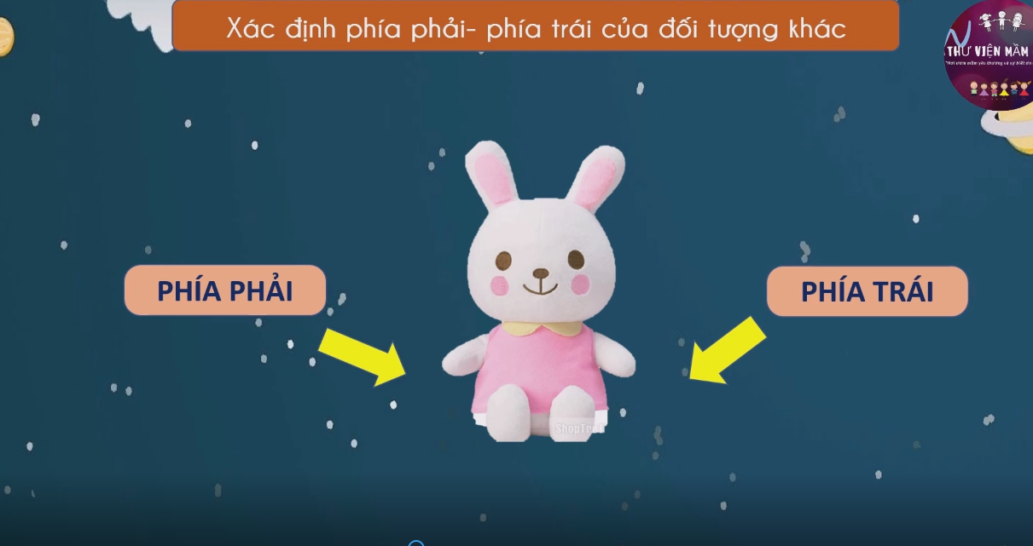

Slide 11
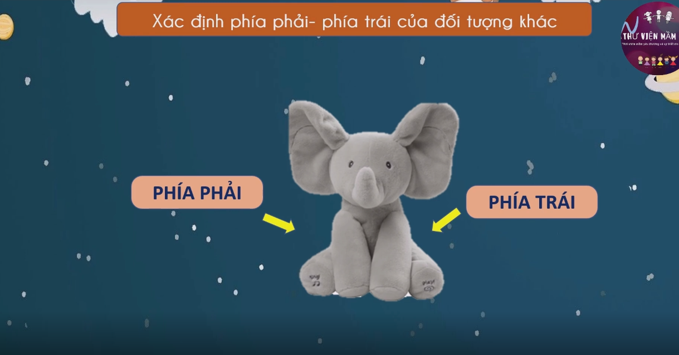

Slide 12
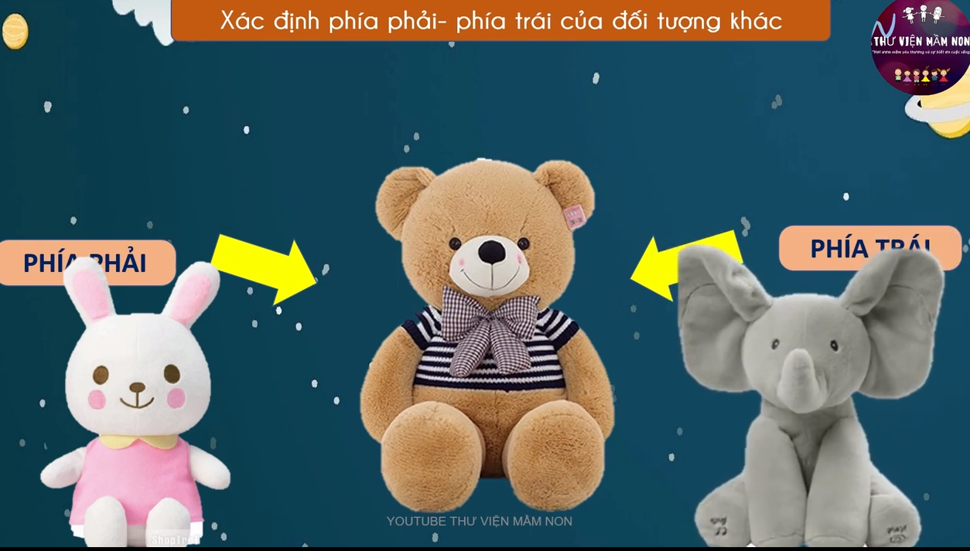

Slide 13
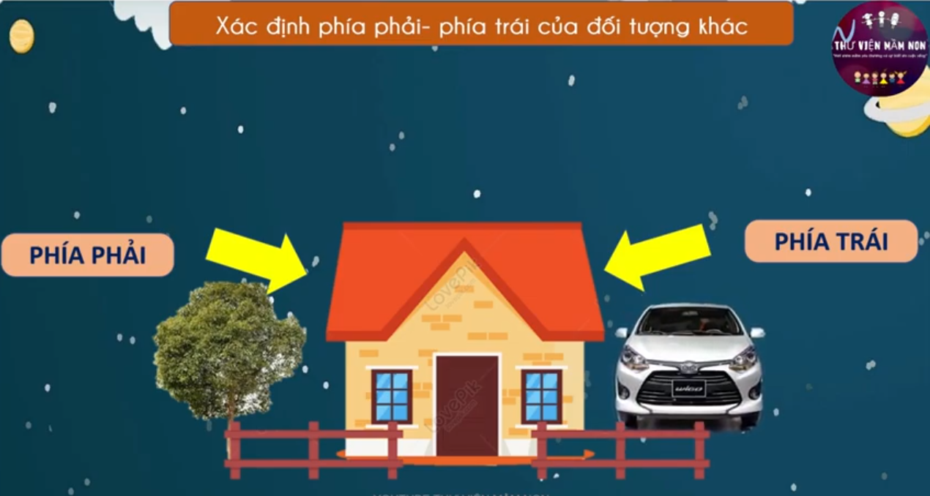

Slide 14
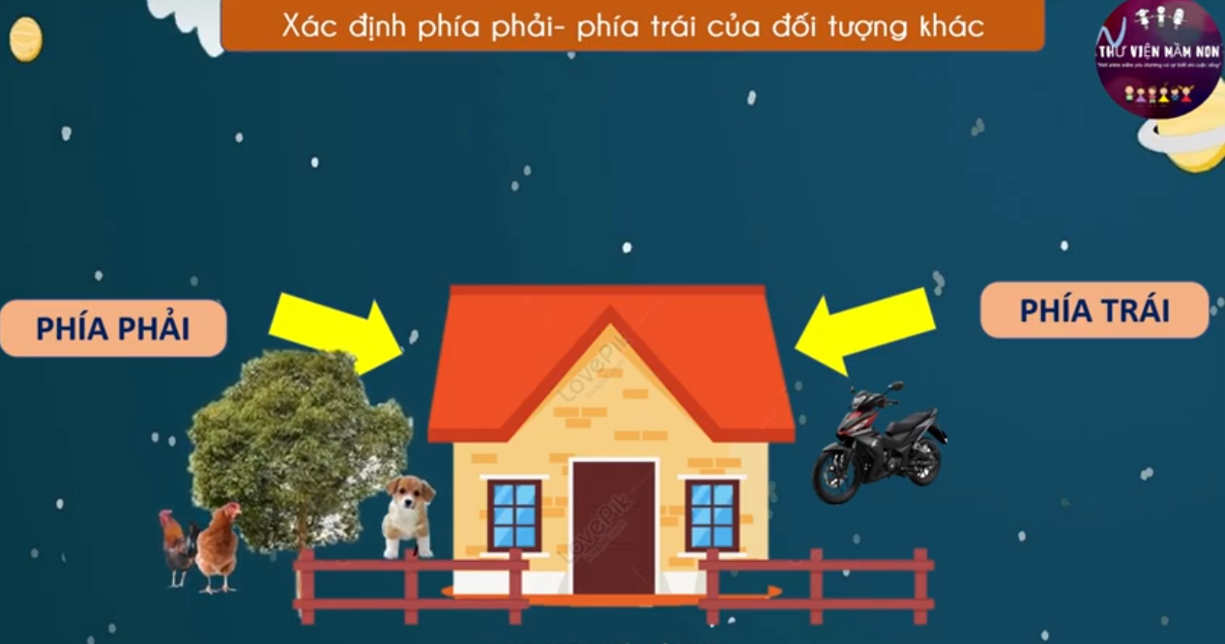

Slide 15
Ôn luyện:
TC: Bé nào tinh mắt
cô đưa hình ảnh và hỏi trẻ:
+ bên phải bạn thỏ có gì?
+ phía bên trái của thỏ có gì?
+ phía bên trái, bên phải gấu bông có gì?
+ phía bên phải của thỏ và gấu bông có gì?
+ chùm bóng bay nằm bên phía nào của thỏ, bên phía nào của gấu bông?
+ bạn thỏ, voi ngồi bên phía nào của gấu bông?

